Slide 1
PUNTEROS
Clase 2

Slide 2
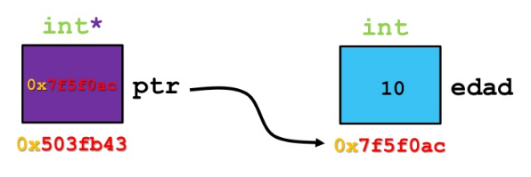
PUNTERO O APUNTADOR
Es un tipo de variable que guarda la dirección de una región de la memoria RAM. Permite hacer referencia a datos primitivos y a datos no primitivos.

Slide 3
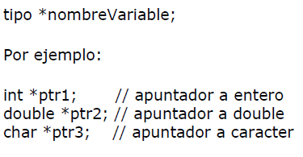
DECLARACION DE UN PUNTERO

Slide 4
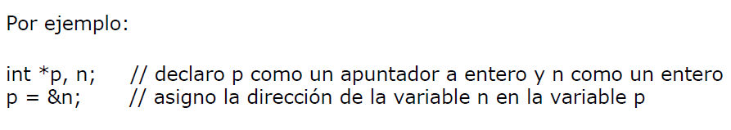
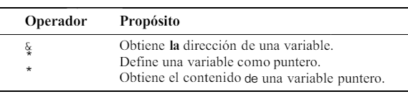
OPERADOR DIRECCIÓN &
OPERADOR *
Se utiliza para obtener la dirección de una variable
Aplicado a una variable de tipo apuntador obtiene o establece el valor de la variable a la que apunta

Slide 5
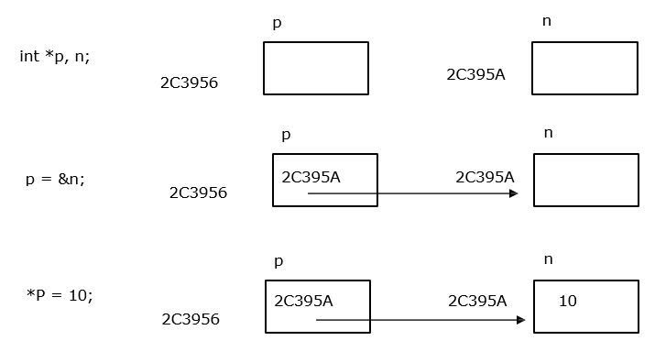
Ejemplo gráfico:

Slide 6
GESTIÓN DE LA MEMORIA RAM
VARIABLES ESTÁTICAS
VARIABLES DINÁMICAS
El espacio de almacenamiento requerido se asigna en tiempo de compilación
Se destruyen cuando el algoritmo termina
Se alojan en el segmento pila (stack)
El espacio de almacenamiento requerido se asigna en tiempo de ejecución
Se acceden a ellas por medio de punteros
Se alojan en el segmento montón (heap)

Slide 7
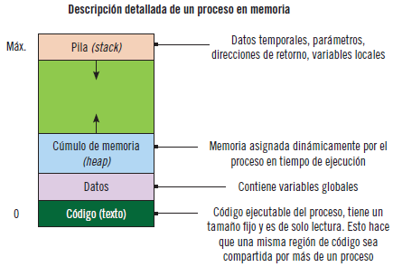
SEGMENTOS DE LA MEMORIA RAM

Slide 8
En POO:
Un objeto es internamente un apuntador a los datos que lo componen.
Cuando se crea un objeto mediante su constructor, la reserva de memoria se hace de forma dinámica.
La liberación de memoria se realiza mediante el destructor del objeto; en Java esto se realiza de forma automática mediante el Garbaje Collector.

